Slide 1
資料１
大阪府石油コンビナート等特別防災区域に
おける災害想定について
（R8調査業務結果の概要）
大阪府石油コンビナート等防災本部

Slide 2
前回（R8年度第１回）概要 Ｒ８年度スケジュール
R７年度 |  |  |  |  |  |  |  |  |  |  |  | R８年度 |  |  |  |  |  |  |  |  |  |  |  | R９年度
第１ 四半期 | ５月 | ６月 | 第２ | ８月 | ９月 | 第３ | 11月 | 12 月 | 第４ | ２月 | ３月 | 第１ | ５月 | ６月 | 第２ | ８月 | ９月 | 第３ | 11月 | 12月 | 第４ | ２月 | ３月 | 上半期 |  |  |  |  |  | 下半期
 |  |  |  | ●R7第１回部会 |  |  |  |  |  |  |  |  | ●R8第１回部会 |  |  |  |  | ●R8第２回部会 |  |  |  | ●R8第３回部会 |  |  |  | ●R9第１回部会 |  |  |  |  | ◆ 石コン防災本部会議
・ガイドライン取組状況
・国の見直し概要
・府の進め方
・調査業務の内容
・ガイドライン取組状況
・大阪府に影響を及ぼす
地震・津波について
・災害想定
・災害予防対策
・計画修正原案
大阪府に影響を及ぼす
地震・津波の被害想定
について整理
パブコメ
石コン計画修正
契約事務
調査業務（委託）
■令和８年度の業務概要
○国の指針に基づく調査業務を委託にて実施（Ｒ８.４月～Ｒ９.３月）
○計画修正に係る検討部会を３回開催予定
①5/27 大阪府に影響を及ぼす地震・津波について
②11/4 調査業務で作成した災害想定（案）について←今回
③３月頃 調査業務で作成した災害予防対策（案）について
○計画修正（案）の作成（３章「災害想定」、４章「災害予防対策」）
＜調査業務の概要＞
○石コン区域にある貯蔵施設等に対して、国の指針に示す方法でシミュレーションを実施
⇒想定される災害（揺れによる漏えい・火災発生・火災拡大（爆発・延焼等））を抽出
○施設データは令和７年度末時点でのデータを使用（事業者に照会・回答済（R7））
○地震及び津波浸水深等のデータは、府が進めている被害想定調査業務から算出された
南トラ、直下型のデータを使用
⇒地先で最大となるデータを委託業者にて選定し、シミュレーションを実施

Slide 3
前回（R8年度第１回）概要 大阪府の石コン区域に影響を及ぼす地震・津波
【震度】
大阪市此花区、堺市堺区及び西区、高石市、泉大津市、関西国際空港地区において、
直下型地震は震度６弱～６強、南海トラフ巨大地震では震度６弱の想定（現計画も６弱～６強を想定）
【直下型地震】
○H19想定及び最新の活断層調査を踏まえ大阪府に特に影響のある４断層を抽出
上町断層帯※（北側・南側）・生駒断層帯・有馬高槻断層帯・中央構造線断層帯
※2020年に国土地理院の活断層図で示された大阪湾南東岸断層を反映
【海溝型地震】
○R7に公表された内閣府想定の南海トラフ巨大地震の震度を採用（国との整合を重視）
「基本・東側・西側・陸側・経験的手法」の５ケースを用いて最大となるケースを採用
【津波浸水深】
○潮位条件を現行計画の台風期朔望平均満潮位（＝O.P.＋2.2ｍ）からO.P.+2.3ｍに変更
朔望平均満潮位とは、朔（新⽉）および望（満⽉）の⽇から5⽇以内に現れる、各⽉の最⾼満 潮⾯の平均値。また、台⾵期とは7⽉から10⽉を指します。
○石コン区域では、南海トラフ巨大地震において１ｍの津波が到達する時間が最大で３分早まる
○関⻄国際空港地区においては、南海トラフ地震では浸⽔が想定されていないが、大阪湾断層帯
で発生する地震で想定される津波により浸⽔が想定される
【液状化】
○直下型・海溝型地震において、現計画と同程度の液状化指数（PL値）が想定されている
（PL値：北港地区＞25、堺泉北地区＞25、関西国際空港地区＝対象外（対策済））

Slide 4
前回（R8年度第１回）概要 調査業務の概要
例．短周期地震動発生時の危険物タンクの影響
仕切堤が機能しない
確率をかけ算
発生確率が高く、影響度の大きい事象を石コン計画に記載
⇒災害予防対策を講じる
タンク
土のう積みが
機能しない確率を
かけ算
着火する確率をかけ算
リスクマトリックス
に整理
失敗確率をかけ算
🔥
 | E | D | C | B | A
Ⅰ
Ⅱ
Ⅲ
Ⅳ
Ⅴ
失敗確率をかけ算
事象発生 ⇒ 緊急遮断 ⇒ 手動遮断 ⇒ 土のう等 ⇒ 仕切堤 ⇒ 防油堤 ⇒ 着火
⇩ ⇩ ⇩ ⇩ ⇩
それぞれ成功で事象は収束
災害発生頻度 | 災害発生頻度
A | 100施設に１度
B | 1000施設に１度
C | 1万施設に１度
D | 10万施設に１度
E | 100万施設に１度
例．H25算定【堺泉北】防油堤内流出・流出火災
R8調査業務
リスクマトリックスに整理
大
 | E | D | C | B | A
Ⅰ | 54 | 73 | 4 | 9 | 0
Ⅱ | 52 | 15 | 34 | 40 | 0
Ⅲ | 4 | 1 | 94 | 54 | 0
Ⅳ | 1 | 2 | 207 | 47 | 0
Ⅴ | 1 | 0 | 66 | 10 | 0
計 | 112 | 91 | 405 | 160 | 0
☑地震動・浸水深・液状化の更新
☑対象タンクの減（事業撤退等）
☑緊急遮断弁の設置が進んだ
☑手動遮断の体制整備が進んだ
☑タンク耐震等の法令化
☑その他防災対策の進捗
などを適用して再算定
 | E | D | C | B | A
Ⅰ
Ⅱ
Ⅲ
Ⅳ
Ⅴ
災害発生確率
小
災害影響度 | 災害発生頻度
Ⅰ | 200ｍ以上
Ⅱ | 100ｍ以上200ｍ未満
Ⅲ | 50ｍ以上100ｍ未満
Ⅳ | 20ｍ以上50ｍ未満
Ⅴ | 20ｍ未満
大
検討部会で修正案を審議
石コン計画修正案を作成
1000施設に１度、流出・火災が発生する施設が160施設ある
震度６弱以上で160／1000＝16％の確率で事象発生
災害影響度
小
⇒うち、100ｍ以上の範囲に影響が及ぶのは49施設＝4.9％

Slide 5
前回（R8年度第１回）概要 調査業務の概要
例．長周期地震によるスロッシングの影響
タンク
スロッシングによる溢流 | 最大溢流量 H26.3 | これまでの対策効果等 | 最大溢流量 R8調査業務
府内３地区 浮き屋根式タンク | 12,000ｋL | ☑地震動の更新 ☑耐震基準適合 ☑液面管理 ☑対象タンクの減 など
流出量を算定
地震動データ
タンク揺動により液面も揺動
⇒タンク外へ流出
想定される地震動データを基に対象タンクごとにシミュレーションを実施
例．津波による浮き上がり等の被害
 | 最大流出量H26.3 | 最大流出量 R3.3（対策後） | これまでの 対策効果等 | 最大流出量 R8調査業務
大阪北港地区 | 27,000ｋL | 4,500ｋL | ☑津波浸水深の更新 ☑対象タンクの減 ☑緊急遮断弁の設置 ☑手動遮断の体制整備 ☑タンク耐震等 ☑その他防災対策
堺泉北臨海地区 | 5,000ｋL | 1,200ｋL
関西国際空港地区 | 0ｋL | 0ｋL
タンク
流出量を算定
津波データ
津波によるタンクの浮き上がり
や滑動により内容物が流出
■令和８年度の部会開催予定
①5/27（今回）大阪府に影響を及ぼす地震・津波について 【報告】
②９～10月頃 調査業務で作成した災害想定（案）について【審議】
③３月頃 調査業務で作成した予防対策（案）について【審議】
災害想定（案）
検討部会
事業所と調整
災害予防対策（案）
検討部会

Slide 6
調査業務結果の概要

Slide 7
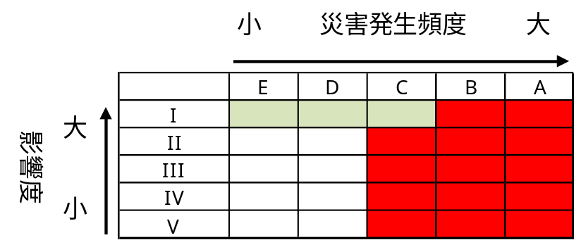
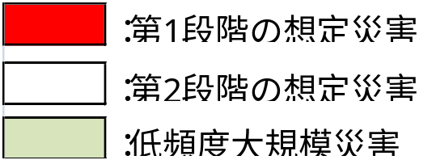
１ 平常時
☑過去10年間の事故データを反映
☑対象施設の減（事業撤退等）
☑タンク耐震等の法令化
☑その他防災対策の進捗 などを適用して再算定
①
②
③
○事業撤退等に伴う対象施設の減少により、総数は減。
○設備の老朽化等により過去10年間の事故データ（※）が増加傾向にあるため、初期事象の発生頻度が増加
⇒全体的に災害発生頻度が増加する傾向
※石油コンビナート等災害防止法に基づく異常現象の報告件数より算出。異常現象＝出火・爆発・漏洩・破損・暴走反応等（６割程度が漏洩、３割程度が火災）
☑前回調査時と比較してリスクマトリックス上での分布が全体的に右側にシフト（災害発生頻度の増加）
⇒第２段階災害であった項目が第１段階災害となった事象や
リスク低（D～E×Ⅱ～Ⅴ）だった項目が第２段階災害となった事象があった。
【大阪府石油コンビナート等防災計画への反映事項】
○全体的に災害発生頻度が増加したため、これまでの第１・２段階災害及び低頻度大規模災害への対応を
更に強化できるよう、結果を踏まえた修正を行う。
⇒災害予防対策では、引き続き、平常時の災害に備えた防災対策の実施や維持管理を求めていく

Slide 8
２ 短周期地震動
☑地震動の更新
☑過去10年間の事故データを反映
☑対象施設の減（事業撤退等）
☑タンク耐震等の法令化
☑その他防災対策の進捗 などを適用して再算定
①
②
③
○事業撤退等に伴う対象施設の減少により、総数減。
○地震動の更新
前回調査時では、石油コンビナート等特別防災区域の市域ごとに最大となる地震動を使用して算定
⇒今回は、250ｍメッシュの地先ごとに最大となる地震動を使用して算定（より精緻な評価・結果）
全体的に災害発生頻度が減少する傾向となった。
☑前回調査時と比較してリスクマトリックス上での分布が全体的に左側にシフト（災害発生頻度の減少）
⇒第１段階災害であった項目が第２段階災害となった項目や
第１又は２段階災害であった項目が低頻度大規模災害となった項目があった。
【大阪府石油コンビナート等防災計画への反映事項】
○全体的に災害発生頻度は減少したものの、第１段階及び第２段階災害だけでなく、ひとたび発災すれば
影響度が大きいとされる低頻度大規模災害への備えは重要であることから、災害予防対策では、引き続き、
短周期地震動発生時の災害に備えた防災対策の実施を求めていく

Slide 9
３ 長周期地震動（スロッシング）
対象施設 | H26 | これまでの対策効果等 | R8
○浮き屋根式タンク ○内部浮き蓋付きタンク | 最大溢流量 12,000ｋL 火災発生リスク ０基 | ☑地震動の更新 ☑耐震基準適合 ☑液面管理 ☑対象タンクの減 など | 最大溢流量 96kL （▲11,904kL） 火災発生リスク ０基（※）
○大規模事業者の事業撤退による大幅減少（▲2,700kL）
○これまでの対策効果等により、前回調査で溢流量の多かったタンクが溢流せず、大幅減少
【耐震基準適合】H17省令改正⇒浮き屋根式タンクの耐震基準適合義務化（H29年3月末まで）
＜参考＞事業所外への流出リスク
消防法に基づく防油堤設置により、事業所外への流出リスクは極めて低いと考えられる。
※地震動の更新により、内部浮き蓋と屋根の間に漏えいが生じることで可燃性蒸気が滞留し、タンク火災に至る可能性が
あるタンクが13基あると算定されたものの、全てのタンクで通気口が設置されており可燃性蒸気が滞留しない構造となって
いる。
【大阪府石油コンビナート等防災計画への反映事項】
○最大溢流量が大幅に減少した結果を踏まえた修正を行う。
⇒浮き屋根式タンクについては、これまで実施してきた防災対策により、大幅な減少となったことから
災害予防対策では、引き続き防災対策の実施を求めていく。

Slide 10
４ 津波（浮き上がり・滑動）
 | 最大流出量H26 | 最大流出量 R3（対策後） | これまでの 対策効果等 | 最大流出量 R8調査業務
大阪北港地区 | 27,000ｋL | 4,500ｋL | ☑津波浸水深の更新 ☑対象タンクの減 ☑緊急遮断弁の設置 ☑手動遮断の体制整備 ☑タンク耐震等 ☑その他（油面管理等） | 1,600kL（▲2,900kL）
堺泉北臨海地区 | 5,000ｋL | 1,200ｋL |  | 500kL（▲700kL）
関西国際空港地区 | 0ｋL | 0ｋL |  | 0kL
○大阪北港地区は、浸水深が大幅に小さくなったことにより、流出量も大幅に減少。
〇堺泉北臨海地区は、浸水深に大きな変化はなく、事業撤退による施設数の減等により、流出量
は減少。
○関西国際空港地区は、浸水深が大きくなったものの、浮き上がりや滑動には至らず流出なし。
【大阪府石油コンビナート等防災計画への反映事項】
○最大流出量が大幅に減少した結果を踏まえた修正を行う。
⇒算定結果から、これまで実施してきた防災対策により大幅な減少となったことから、災害予防対策では
引き続き防災対策の実施を求めていく。

Slide 11
結果概要の一覧
１ 平常時
・経年劣化による発生確率の上昇
・事業撤退等による対象施設の減少
・事業者の防災対策による発生確率の減少
○事業撤退等に伴う対象施設の減少により、総数減。
○過去10年間の事故データが増加傾向にあるため、
発生確率が上昇し、災害発生頻度が上昇
２ 短周期地震動
・地震動の更新
・事業撤退等による対象施設の減少
・経年劣化による発生確率の上昇
・事業者の防災対策による発生確率の減少
○事業撤退等に伴う対象施設の減少により、総数減。
○地震動について、より精緻なデータを使用し算定
⇒災害発生頻度の減少
３ 長周期地震動（スロッシング）
・地震動の更新
・事業撤退等による対象施設の減少
・事業者による防災対策の効果
○大規模事業者の撤退による減少及びタンクの耐震化適合による効果等で大幅に減少
前回：最大溢流量 12,000ｋL
今回：最大溢流量 96ｋL（被害の減少）
４ 津波（滑動）
・津波浸水深の更新（北港地区の浸水減）
・事業撤退等による対象施設の減少
・事業者による防災対策の効果
前回：最大流出量 32,000ｋL
（防災対策後 5,700ｋL）
今回：最大流出量 2,100ｋL（被害の減少）

Slide 12
５ R8第１回検討部会における意見について
【部会員意見】
大規模地震発生時において石油コンビナート区域外で起こる事象（内陸部における災害や交通障害等）の影響により、調査業務で算定される
想定以上の災害が発生し、対応できなくなるといったことがないように災害想定を作成することが重要である。
【複合シナリオへの盛り込み】
地震発生直後
○ 道路等に破損や市街地における救助活動や災害活動が優先されることで、公設消防機関等の現場到着に
遅れが生じる
○道路等の破損により、事業者の避難活動及び近隣事業者からの支援活動に支障が生じる
災害・被害の拡大
○ 公設消防機関等による消火活動及び応援活動の開始が遅れることで、漏えいや火災が拡大するおそれ
○ 泡消火薬剤の追加供給の遅れや散水冷却不足による火災の長期化・拡大のおそれ
○ 救急・救助隊の到着遅れにより負傷者救助や緊急搬送に遅れが生じるおそれ
○ 避難経路等が遮断され、避難場所まで避難できない等の避難困難者が発生する
市街地等（コンビナート区域外）への影響
○ 市街地への爆風圧・飛散物危険物拡散及び火災延焼、毒性ガス等の拡散が発生するおそれ
【大阪府石油コンビナート等防災計画への反映事項】
○指針に基づく調査結果とは別に、災害の拡大や救助の遅れ等が生じるおそれがあることから、これらを
踏まえた修正を行う
⇒災害予防対策では、これまでの防災対策について、更なる充実・強化が図られるよう求めていく。

Slide 13
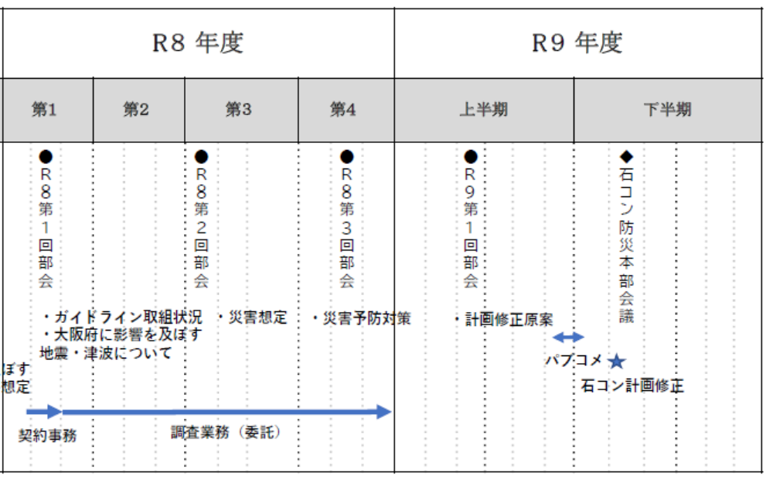
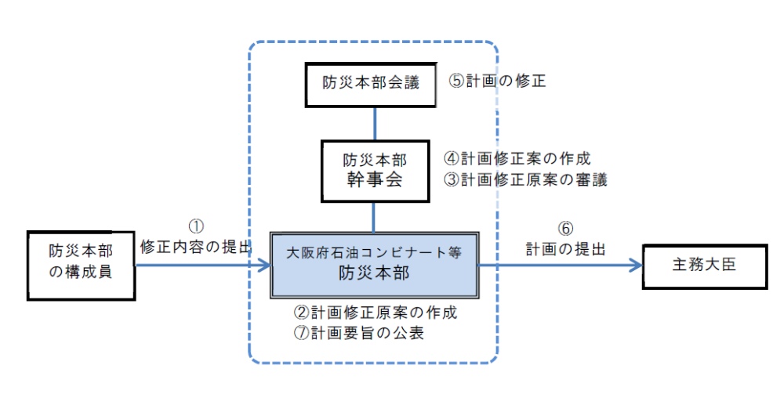
今後のスケジュール（予定）
※幹事会：関係行政機関、消防、事業者で構成
（12月中）災害想定に対する災害予防対策（素案）を事務局が作成
（１月中）大阪府石油コンビナート等防災本部の幹事会に素案の意見照会
（２～３月）令和８年度第３回大阪府石油コンビナート等防災計画進行管理等検討部会
⇒事務局にて計画修正の素案を作成
R９年度中に部会及び幹事会を経て成案とし、パブコメを経て本部会議で計画修正

Slide 14
参 考

Slide 15
前回調査業務との比較（事業所数と貯蔵量等）
H26.9
R8.9
 |  | 北港地区 | 堺泉北地区 | 関空地区 | 岬地区
事業所数 | 第１種 | 2 | 17 | 1 | 1
 | 第２種 | 12 | 17 | 0 | 0
 | 特定事業所 | 14 | 34 | 1 | 1
 | その他 | 468 | 913 | 343 | 0
 | 総数 | 482 | 947 | 344 | 1
貯蔵量・取扱量・処理量 | 石油【kL】 | 279,204 | 6,444,252 | 198,426 | 221,046
 | 高圧ガス 【千㎥】 | 461 | 1,300,555 | 0 | 0
 |  | 北港地区 | 堺泉北地区 | 関空地区 | 岬地区
事業所数 | 第１種 | 2 | 12 | 1
 | 第２種 | 12 | 21 | 0
 | 特定事業所 | 14 | 33 | 1
 | その他 | 469 | 918 | 351
 | 総数 | 497 | 984 | 353
貯蔵量・取扱量・処理量 | 石油【kL】 | 262,690 (▲6%) | 4,967,346 (▲23%) | 198,582 (±0%)
 | 高圧ガス 【千㎥】 | 461 (±0%) | 945,105 (▲27%) | 0
○特定事業所数は、２事業所減（岬地区は事業所撤退に伴い区域指定を解除）
○石油貯蔵量・取扱量は、北港で6%減＋堺泉北で23％減（府全体で22%減）
○高圧ガス処理量は、堺泉北で27%減

Slide 16
前回調査業務との比較（施設数）
H26.9
R8.9
赤：増、青：減
 | 北港地区 | 堺泉北地区 | 関空地区 | 岬地区 | 計
危険物タンク | 213 | 768 | 10 | 8 | 999
高圧ガスタンク | 0 | 176 | 0 | 0 | 176
毒劇物タンク | 2 | 8 | 0 | 0 | 10
プラント施設 | 0 | 71 | 0 | 0 | 71
タンカー桟橋 | 6 | 60 | 4 | 3 | 73
パイプライン | 60 | 78 | 3 | 0 | 141
 | 北港地区 | 堺泉北地区 | 関空地区 | 岬地区 | 計
危険物タンク | 218 | 662 | 10 |  | 890
高圧ガスタンク | 0 | 158 | 0 |  | 158
毒劇物タンク | 2 | 7 | 0 |  | 9
プラント | 2 | 69 | 0 |  | 71
タンカー桟橋 | 6 | 35 | 3 |  | 44
パイプライン | 63 | 75 | 3 |  | 141
○危険物タンク ２社の事業撤退、１社の製造拠点転換により大幅減少
○高圧ガスタンク １社の事業撤退により減少
○毒劇物タンク １社で施設廃止があったための減少分
○プラント施設 ２社の事業撤退により減少したが、１社の新規施設追加があり増減なし
○タンカー桟橋 １社の事業撤退により減少
○パイプライン １社の事業撤退により減少したが、１社の新規施設追加があり増減なし

Slide 17
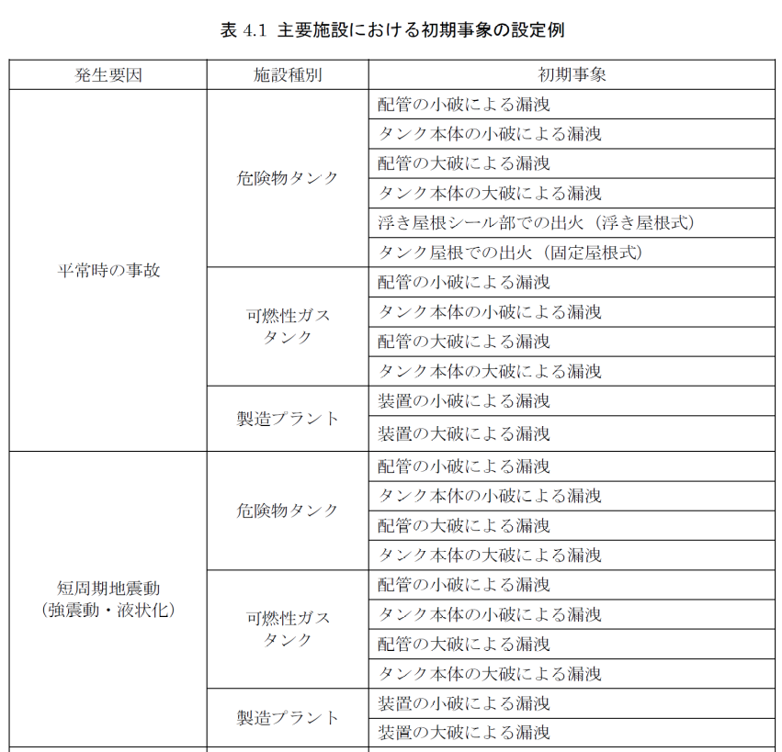
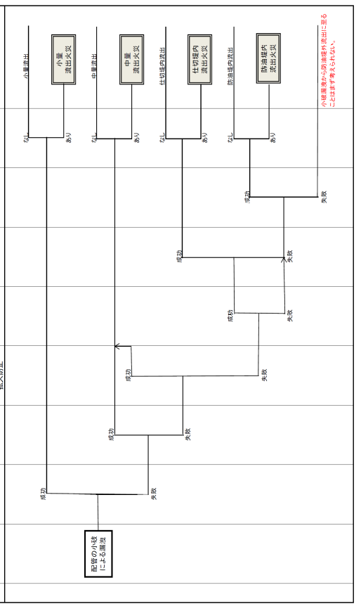
【参考】平常時及び短周期地震の想定災害
小量流出
中量流出
大量流出
仕切堤内流出
防油堤内流出
防油堤外流出
液状化による影響としては、
配管小破の発生確率を大として算定
初期事象からの分岐例

Slide 18
１ 平常時（参考）
☑過去10年間の事故データを反映 ☑対象施設の減（事業撤退等）
☑タンク耐震等の法令化 ☑その他防災対策の進捗 などを適用して再算定
赤文字太字は新たに項目追加、赤字は前回から増加、青字は前回から減少した項目
【表中の略語】
小量＝小量流出、中量＝中量流出、大量＝大量流出、仕切堤＝仕切堤内流出、防油堤内＝防油堤内流出、
防油堤外＝防油堤外流出、小量拡散＝小量流出・流出油拡散・流出火災、大量拡散＝大量流出・流出油拡散・流出火災
大量長（短）時間＝大量長（短）時間流出、U内＝ユニット内、全面防油堤＝タンク全面火災・防油堤火災
【大阪北港地区】 |  | 低頻度大規模 | 第２段階 | 第１段階
危険物タンク | 流出火災 | 防油堤内（1） 防油堤外（218） | 小量（12）、中量（218）、仕切堤（83）、防油堤内（180） | 仕切堤（3） 防油堤内（6）
 | タンク火災 | 防油堤内（1） | タンク小火災（21） | 該当なし
毒劇物液体タンク | 毒性ガス拡散 | 全量短時間（2） | 小量（2） | 該当なし
石油タンカー桟橋 | 流出火災 | 該当なし | 大量（6） | 該当なし
パイプライン（危険物） | 流出火災 | 該当なし | 中量（63）、大量（4） | 該当なし
【関西国際空港地区】 |  | 低頻度大規模 | 第２段階 | 第１段階
危険物タンク | 流出火災 | 防油堤内（10） 防油堤外（10） | 小量（10）、中量（10）、仕切堤（10） | 該当なし
 | タンク火災 | 全面防油堤火災（10） | 該当なし | 該当なし
石油タンカー桟橋 | 流出火災 | 該当なし | 小量（3）、小量拡散（3） | 該当なし
パイプライン（危険物） | 流出火災 | 該当なし | 小量（3） | 該当なし

Slide 19
１ 平常時（参考）
堺泉北地区 |  | 低頻度大規模 | 第２段階 | 第１段階
危険物タンク | 流出火災 | 小量（9）、防油堤内（112）、防油堤外（648） | 小量（195）、中量（651）、仕切堤（347）、防油堤内（207） | 仕切堤（84）、防油堤内（14）
 | タンク火災 | 全面火災（3）、全面防油堤火災（115） | 小火災（30） | 該当なし
高圧ガスタンク | ガス爆発 | 中量（1）、全量長時間（21）、全量短時間（124） | 小量（105）、中量（133）、大量長時間（49）、全量長時間（91） | 小量（15）、中量（7）、大量短時間（120）、全量短時間（29）
 | フラッシュ火災 | 全量長時間（9）、全量短時間（124） | 小量（122）、中量（144）、大量長時間（49）、全量長時間（95） | 小量（2）、大量短時間（124）、全量短時間（29）
 | 毒性ガス拡散 | 中量（17）、全量長時間（17）、全量短時間（9） | 該当なし | 小量（18）、大量短時間（9）
毒劇物液体タンク | 毒性ガス拡散 | 大量長時間（5）全量長時間（5）、全量短時間（7） | 小量（7）、大量長時間（2） | 中量（2）
危険物製造所 | 流出火災 | 大量短時間（14） | 小量（14） | U内全量短時間（14）
高圧ガス 製造設備 | ガス爆発 | U内全量長時間（38）、大量長時間（38）、大量短時間（47） | 小量（11） | 小量（36）、U内全量短時間（47）
 | フラッシュ火災 | U内全量長時間（37）、大量長時間（37）、大量短時間（47） | 小量（13） | 小量（34）、U内全量短時間（47）
 | 毒性ガス拡散 | U内全量長時間（7）、大量長時間（7）、大量短時間（7） | 該当なし | 小量（7）、U内全量短時間（7）
石油桟橋 | 流出火災 | 該当なし | 大量（21）、大量拡散（2） | 該当なし
LPG・LNG桟橋 | ガス爆発 | 該当なし | 該当なし | 該当なし
 | フラッシュ火災 | 該当なし | 該当なし | 該当なし
危険物配管 | 流出火災 | 大量（3） | 小量（5）、中量（50）、大量（19） | 小量（5）
高圧ガス導管 | ガス爆発 | 該当なし | 小量（7） | 小量（8）
 | フラッシュ火災 | 該当なし | 小量（12） | 小量（3）
堺泉北地区においては、水路等により一般区域との離隔距離が確保されており、算定よりも影響度が小さくなることが考えられる

Slide 20
２ 短周期地震動（参考）
☑ 地震動の更新 ☑過去10年間の事故データを反映 ☑対象施設の減（事業撤退等）
☑タンク耐震等の法令化 ☑その他防災対策の進捗 などを適用して再算定
赤文字太字は新たに項目追加、赤字は前回から増加、青字は前回から減少した項目
【表中の略語】
小量＝小量流出、中量＝中量流出、大量＝大量流出、仕切堤＝仕切堤内流出、防油堤内＝防油堤内流出、
防油堤外＝防油堤外流出、小量拡散＝小量流出・流出油拡散・流出火災、大量拡散＝大量流出・流出油拡散・流出火災
大量長（短）時間＝大量長（短）時間流出、U内＝ユニット内、全面防油堤＝タンク全面火災・防油堤火災
【大阪北港地区】 |  | 低頻度大規模 | 第２段階 | 第１段階
危険物タンク | 流出火災 | 防油堤内（1） 防油堤外（218） | 小量（12）、中量（164）、仕切堤（13）、防油堤内（66） | 該当なし
毒劇物液体タンク | 毒性ガス拡散 | 全量短時間（2） | 小量（2） | 該当なし
石油タンカー桟橋 | 流出火災 | 該当なし | 該当なし | 該当なし
パイプライン（危険物） | 流出火災 | 該当なし | 該当なし | 該当なし
【関西国際空港地区】 |  | 低頻度大規模 | 第２段階 | 第１段階
危険物タンク | 流出火災 | 防油堤内（10） 防油堤外（10） | 小量（6） | 該当なし
石油タンカー桟橋 | 流出火災 | 該当なし | 小量（3） | 該当なし
パイプライン（危険物） | 流出火災 | 該当なし | 該当なし | 該当なし

Slide 21
２ 短周期地震動（参考）
堺泉北地区 |  | 低頻度大規模 | 第２段階 | 第１段階
危険物タンク | 流出火災 | 仕切堤内（25）、防油堤内（112）、防油堤外（648） | 小量（195）、中量（564）、仕切堤内（295）、防油堤内（242） | 仕切堤内（6）
高圧ガスタンク | ガス爆発 | 中量（1）、大量長時間（20）、全量長時間（35）、大量短時間（33）、全量短時間（136） | 小量（101）、中量（16）、大量短時間（76）、全量短時間（17） | 小量（8）、中量（4）
 | フラッシュ火災 | 大量長時間（9）、全量長時間（23）、大量短時間（24）、全量短時間（136） | 小量（108）、中量（23）、大量短時間（85）、全量短時間（17） | 小量（1）、中量（1）
 | 毒性ガス拡散 | 小量（9）、中量（17）、全量長時間（8）、大量短時間（9）、全量短時間（9） | 全量長時間（1） | 小量（9）、全量長時間（6）
毒劇物液体タンク | 毒性ガス拡散 | 大量長時間（5）、全量長時間（5）、全量短時間（7） | 小量（7）、中量（2）、大量長時間（2） | 該当なし
危険物製造所 | 流出火災 | U内全量短時間（2）、大量短時間（14） | 小量（14）、U内全量短時間（12） | 該当なし
高圧ガス 製造設備 | ガス爆発 | U内全量長時間（38）、大量長時間（38）、U内全量短時間（10）、大量短時間（47） | 小量（17）、U内全量短時間（37） | 小量（30）
 | フラッシュ火災 | U内全量長時間（37）、大量長時間（37）、U内全量短時間（10）、大量短時間（47） | 小量（20）、U内全量短時間（37） | 小量（27）
 | 毒性ガス拡散 | U内全量長時間（8）、大量長時間（8）、U内全量短時間（1）、大量短時間（8） | 小量（1）、U内全量短時間（7） | 小量（7）
石油桟橋 | 流出火災 | 該当なし | 該当なし | 該当なし
LPG・LNG桟橋 | ガス爆発 | 大量（13） | 小量（3） | 小量（1）
 | フラッシュ火災 | 大量（5） | 小量（4） | 該当なし
危険物配管 | 流出火災 | 中量（2）、大量（5） | 小量（9） | 該当なし
高圧ガス導管 | ガス爆発 | 中量（1）、大量（5） | 小量（6） | 小量（9）
 | フラッシュ火災 | 該当なし | 小量（10） | 小量（5）
堺泉北地区においては、水路等により一般区域との離隔距離が確保されており、算定よりも影響度が小さくなることが考えられる

Slide 22
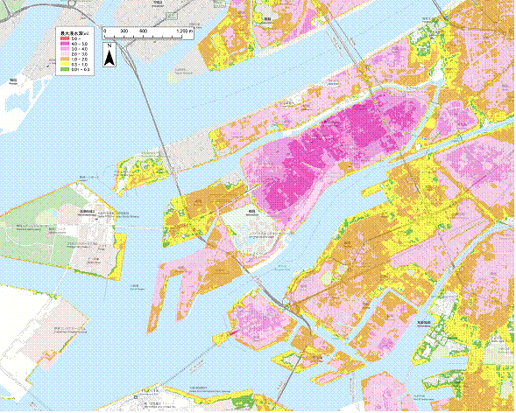
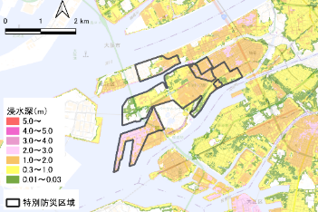
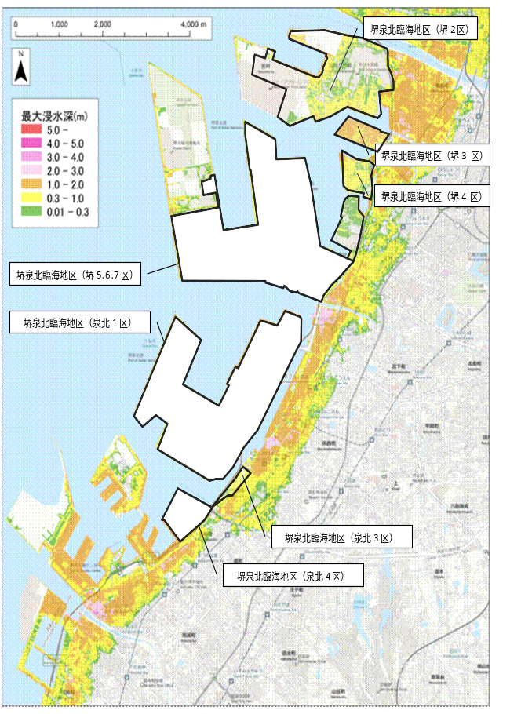
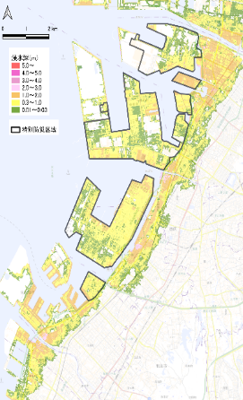
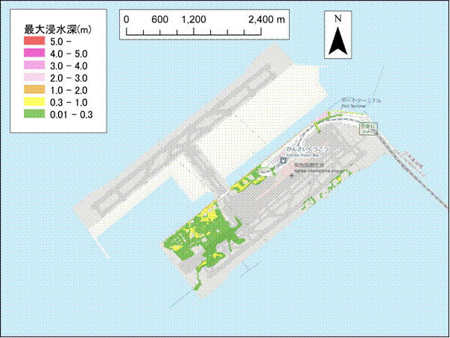
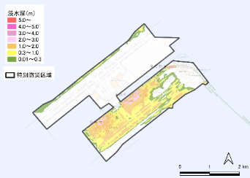
４ 津波（滑動） 浸水深の比較
大阪北港（左図：前回、右図：今回）
堺泉北（左図：前回、右図：今回）
○大阪北港地区は、浸水深が大幅に小さくなった。
関西国際空港（左図：前回、右図：今回）
○堺泉北地区は、大きく変わらず。
○関空地区は、浸水深が大きくなった。

Slide 23
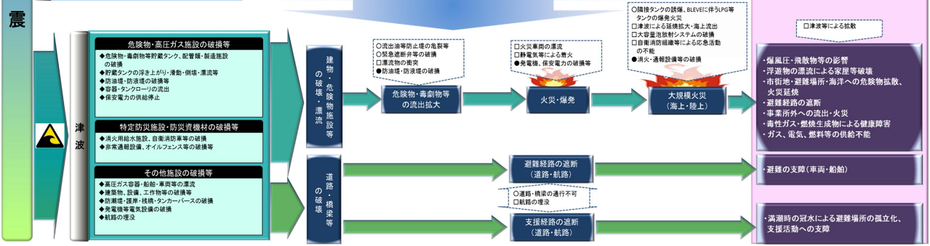
５ 複合災害シナリオ（津波）（参考）
●公設消防到着の遅れ
●広域同時被災による状況把握の遅れ
地震
●津波警報により漏洩停止作業不可
・海上交通への支障
●内陸部の災害による交通障害

Slide 24
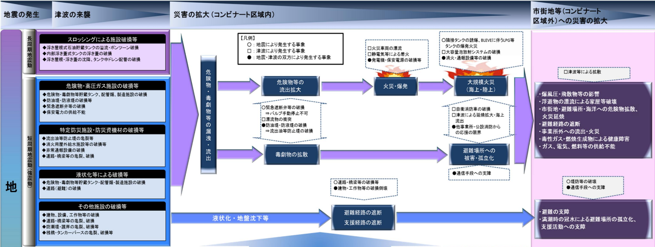
５ 複合災害シナリオ（長周期地震動・短周期地震動）（参考）
●公設消防到着の遅れ
地震
●広域同時被災による状況把握の遅れ
●内陸部の災害による交通障害

